Slide 1

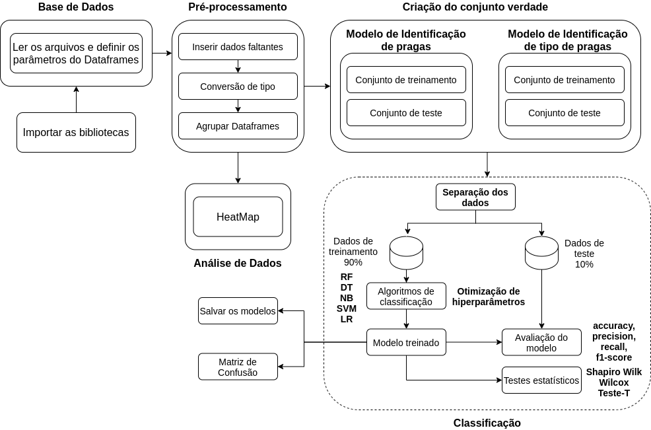
Identificação de pragas
Metodologia
Figura 1 – Metodologia de Desenvolvimento do Identificador de pragas

Slide 2
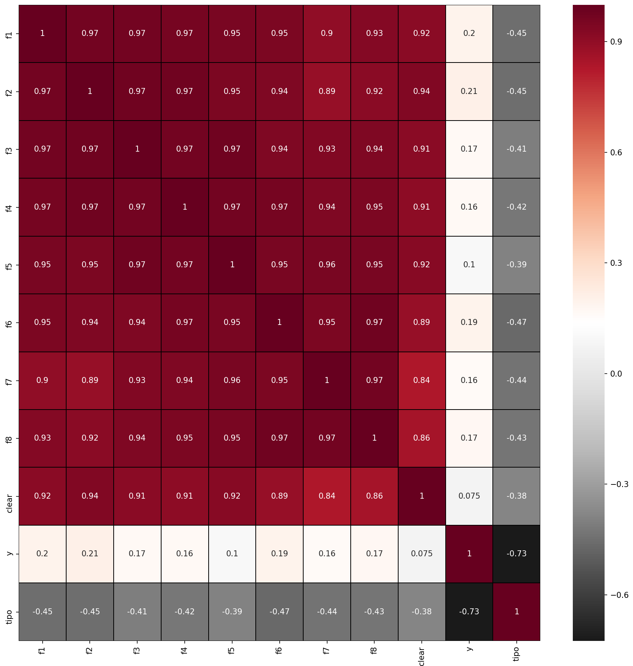
Identificação de pragas
Análise de Dados
- Features de “f1” até “clear” fortemente correlatas.
Correlação de Pearson
Taxa | Indício
0.9 até 1 | Muito Forte
0.7 até 0.9 | Forte
0.5 até 0.7 | Moderada
0.3 até 0.5 | Fraca
0 até 0.3 | Desprezível
- Features de “f1” até “clear” são fracamente correlatas com a saída.
- Features de “f1” até “clear” inversamente proporcionais ao tipo.
Tabela 1 – Significado das taxas de correlação de pearson

Slide 3
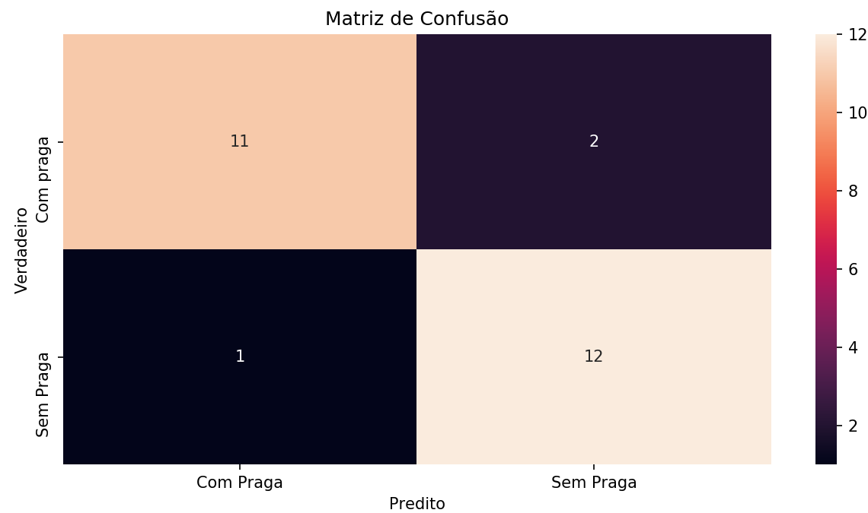
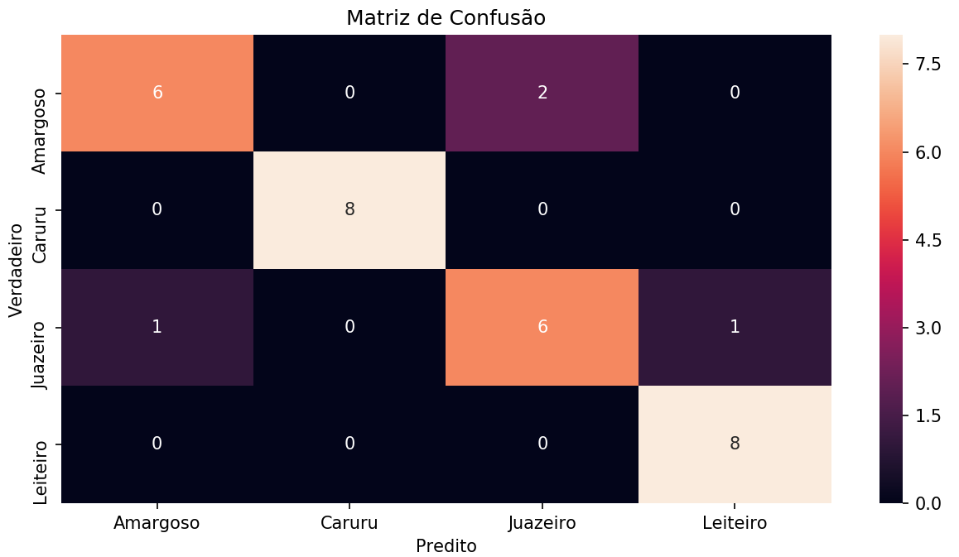
Identificação de pragas
Resultados
Model | Acc | Prec | Rec | F1
RF | 0.88461 | 0.88690 | 0.88461 | 0.88444
SVM | 0.88461 | 0.88690 | 0.88461 | 0.88444
NB | 0.63584 | 0.6625 | 0.65384 | 0.64917
RL | 0.84615 | 0.84615 | 0.84615 | 0.84615
DT | 0.80769 | 0.80952 | 0.80769 | 0.80740
Model | Acc | Prec | Rec | F1
RF | 0.84375 | 0.84722 | 0.84375 | 0.84033
SVM | 0.875 | 0.87400 | 0.875 | 0.87279
NB | 0.6875 | 0.69439 | 0.6875 | 0.68378
RL | 0.78125 | 0.76746 | 0.78125 | 0.76704
DT | 0.78125 | 0.78636 | 0.78125 | 0.77327
Tabela 2 – Resultados da avaliação do modelo de identificação de pragas
Tabela 3 – Resultados da avaliação do modelo de identificação de tipo de pragas

Slide 4
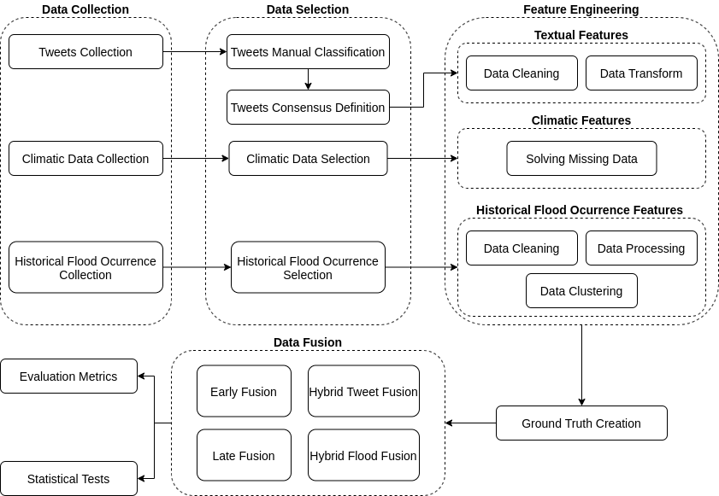
Modelo de Fusão de Dados Híbrido para a Gestão de Desastres Naturais
Metodologia
Figura 2 – Metodologia de Desenvolvimento do Modelo de Fusão de Dados Híbrido

Slide 5
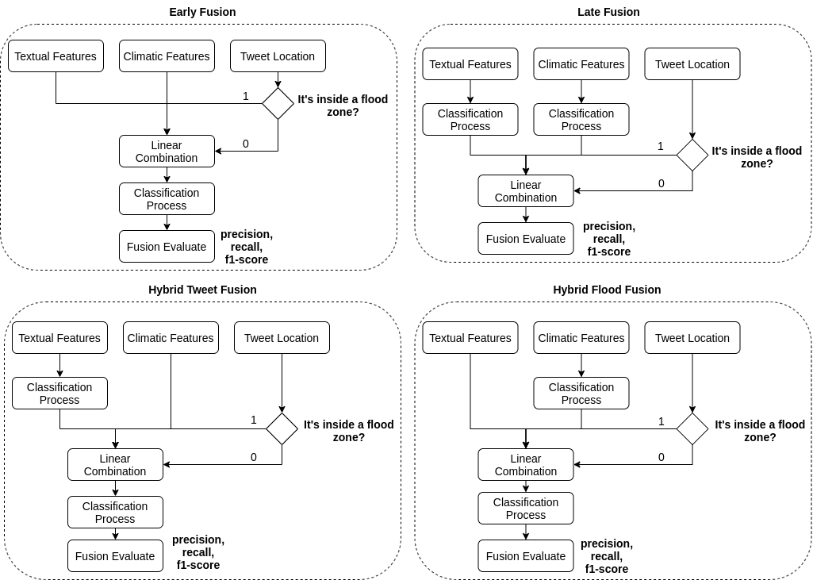
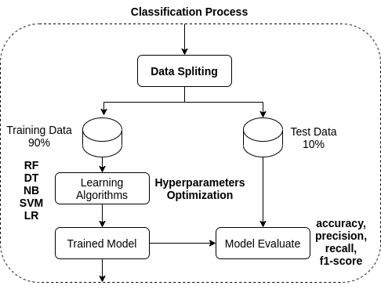
Modelo de Fusão de Dados Híbrido para a Gestão de Desastres Naturais
Metodologia
Figura 4 – Processo de Classificação Genérico
Figura 3 – Fluxograma dos processos de Fusão de Dados

Slide 6
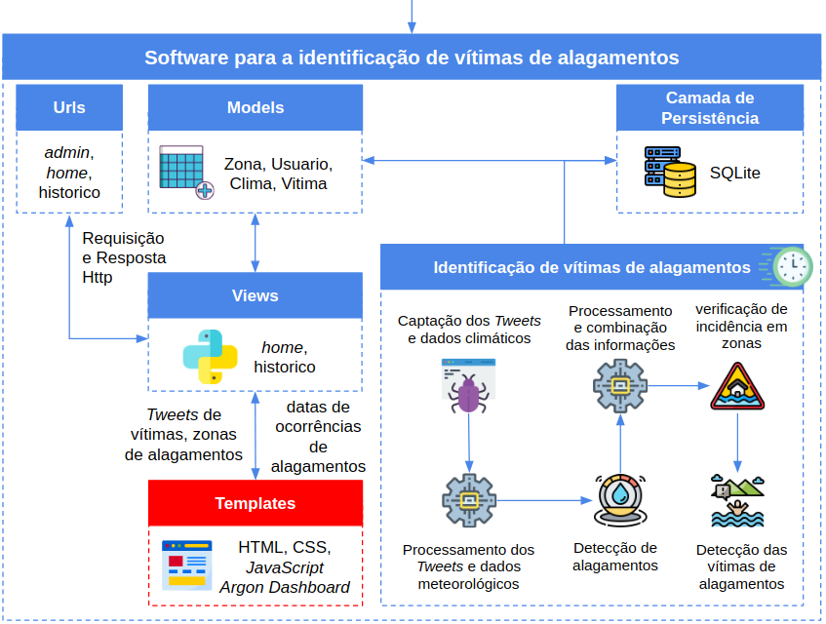
Modelo de Fusão de Dados Híbrido para a Gestão de Desastres Naturais
Resultados
Software
Software: http://www.sosalagamento.ml/
Modelo | Precisão | Recall | F1-Score
Early | 0.8463 | 0.8392 | 0.8384
Late | 0.6941 | 0.7349 | 0.6658
Hybrid Tweet | 0.7359 | 0.7870 | 0.7282
Hybrid Flood | 0.9081 | 0.9017 | 0.9014
Tabela 4 – Resultados da avaliação dos processos de Fusão de Dados
Figura 5: Arquitetura do ​ software ​ para a identificação de vítimas de alagamentos

